Slide 1
Oracle Core Тема 7 Процедуры и функции. Пакеты. Jobs и scheduler
Бобович Павел
Senior developer группы разработки Oracle

Slide 2
Содержание
Структура процедуры/функции
Структура пакета
Перегрузка процедур/функций
Глобальные переменные в пакетах
INLINE Pragma
SERIALLY_REUSABLE Pragma
Conditional compilation Pragma
Ограничения языка PL/SQL
Package Writing Guidelines
PL/SQL Source Text Wrapping
Спецификация без тела
Dependencies
Запуск удаленных процедур (через dblink)
Jobs
Scheduler
Группа разработки Oracle 2015 Бобович Павел

Slide 3
Процедура
SQL> CREATE OR REPLACE PROCEDURE p(p_1 NUMBER,
2 p_2 NUMBER DEFAULT 4,
3 p_3 OUT NUMBER ) IS
4 v_1 NUMBER;
5 BEGIN
6 v_1 := p_2 * 2;
7 p_3 := p_1 + v_1;
8 END;
9 /
Procedure created
SQL> set serveroutput on ;
SQL> exec dbms_output.enable(10000);
PL/SQL procedure successfully completed
SQL> DECLARE
2 n NUMBER;
3 BEGIN
4 p(p_1 => 10, p_3 => n);
5 dbms_output.put_line(n);
6 END;
7 /
18
PL/SQL procedure successfully completed
Группа разработки Oracle 2015 Бобович Павел

Slide 4
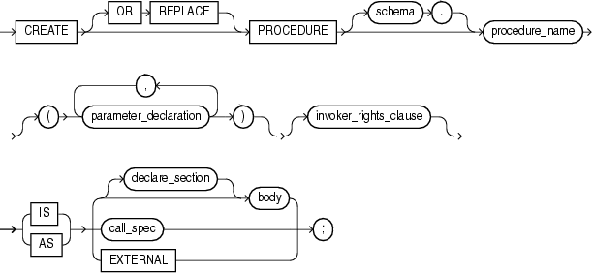


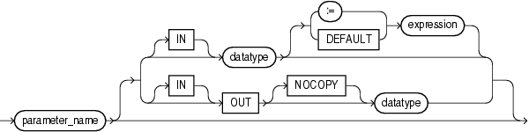
Структура процедуры
Группа разработки Oracle 2015 Бобович Павел

Slide 5
Функция
SQL> create or replace function fnc_Multiply(n1 number, n2 number)
2 return number is
3 begin
4 return n1*n2;
5 end;
6 /
Function created
SQL> set serveroutput on;
SQL> exec dbms_output.enable(10000);
PL/SQL procedure successfully completed
SQL> select fnc_Multiply(10,4.5) as mult from dual;
MULT
----------
45
Группа разработки Oracle 2015 Бобович Павел

Slide 6
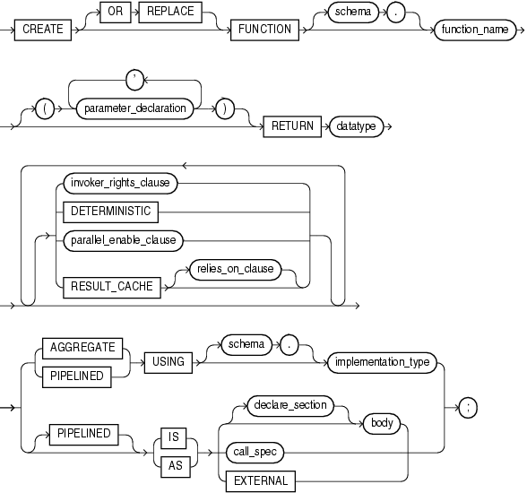
Структура функции
Группа разработки Oracle 2015 Бобович Павел

Slide 7

Пакеты
Группа разработки Oracle 2015 Бобович Павел

Slide 8
Структура спецификации пакета
CREATE OR REPLACE PACKAGE pkg_test AS
c_hello_world CONSTANT VARCHAR2(50) := 'Hello, world!';
TYPE t_name IS RECORD(
last_name VARCHAR2(100 CHAR),
first_name VARCHAR2(100 CHAR),
middle_name VARCHAR2(100 CHAR));
ex_sun_is_shining EXCEPTION;
TYPE cur_huge_data IS REF CURSOR RETURN dual%ROWTYPE;
TYPE t_table_indexed IS TABLE OF VARCHAR2(1000) INDEX BY BINARY_INTEGER;
PROCEDURE make_me_happy(p_summa NUMBER);
FUNCTION am_i_happy(p_summa NUMBER) RETURN VARCHAR2;
END;
Группа разработки Oracle 2015 Бобович Павел

Slide 9
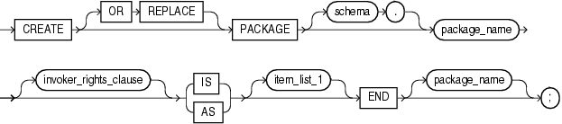
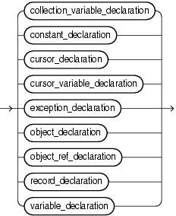
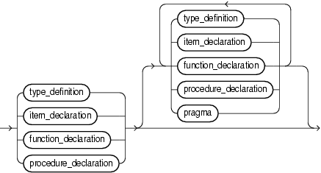
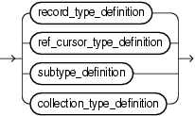

Структура спецификации пакета
Группа разработки Oracle 2015 Бобович Павел

Slide 10
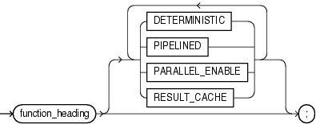


Спецификация function/procedure
Группа разработки Oracle 2015 Бобович Павел

Slide 11
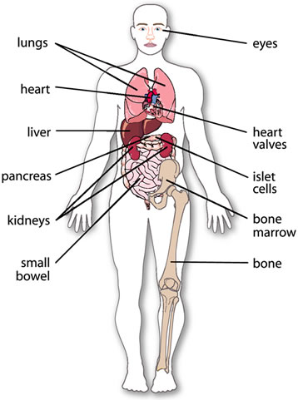
Тело пакета
Группа разработки Oracle 2015 Бобович Павел

Slide 12
Тело пакета
CREATE OR REPLACE PACKAGE BODY pkg_test AS
PROCEDURE make_me_happy(p_summa NUMBER) IS
BEGIN
IF p_summa > 100500
THEN
dbms_output.put_line('You are happy!');
ELSE
dbms_output.put_line('I can''t, sorry :-( ');
END IF;
END;
BEGIN
dbms_output.put_line('Let''s start');
END;
SQL> begin
2 pkg_test.make_me_happy(500);
3 pkg_test.make_me_happy(100501);
4 end;
5 /
Let's start
I can't, sorry :-(
You are happy!
Группа разработки Oracle 2015 Бобович Павел

Slide 13
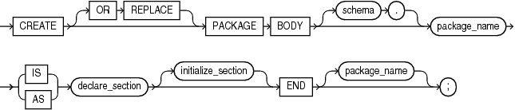

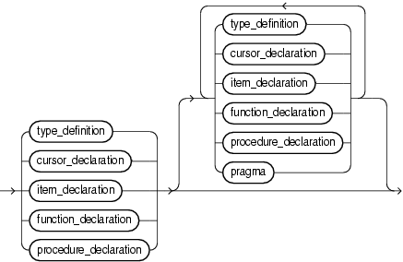
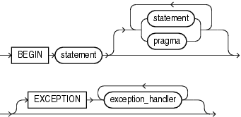
Тело пакета
Группа разработки Oracle 2015 Бобович Павел

Slide 14
Перегрузка функций
CREATE OR REPLACE PACKAGE pkg_test AS
FUNCTION f_overload(p_1 NUMBER) RETURN NUMBER ;
FUNCTION f_overload(p_1 VARCHAR2) RETURN VARCHAR2 ;
end;
/
CREATE OR REPLACE PACKAGE BODY pkg_test AS
FUNCTION f_overload(p_1 NUMBER) RETURN NUMBER IS
BEGIN
RETURN p_1 * 2;
END;
FUNCTION f_overload(p_1 VARCHAR2) RETURN VARCHAR2 IS
BEGIN
RETURN 'Hello, ' || p_1;
END;
END;
/
SQL> select pkg_test.f_overload(p_1 => 1234) col from dual;
COL
----------
2468
SQL> select pkg_test.f_overload(p_1 => '1234') col from dual;
COL
--------------------------------------------------------------------------------
Hello, 1234
Группа разработки Oracle 2015 Бобович Павел

Slide 15

Глобальные переменные в пакетах
CREATE OR REPLACE PACKAGE pkg_test IS
n INTEGER;
END;
/
CREATE OR REPLACE PACKAGE BODY pkg_test IS
BEGIN
n := 0;
END;
/
Первая сессия
SQL> set serverout on;
SQL> begin
2 pkg_test.n:=2;
3 dbms_output.put_line(pkg_test.n);
4 end;
5 /
2
Вторая сессия
SQL> set serverout on ;
SQL> begin
2 dbms_output.put_line(pkg_test.n);
3 end;
4 /
0
Группа разработки Oracle 2015 Бобович Павел

Slide 16

INLINE Pragma
INLINE pragma указывает, что вызов подпрограммы должен быть встроен. Действует непосредственно на последующее описание или оператор, и на некоторые типы операторов
Если подпрограмма перегружена, встраивание будет применимо ко всем подпрограммам с таким именем
PLSQL_OPTIMIZE_LEVEL=2, YES – подпрограмма будет встроена
PLSQL_OPTIMIZE_LEVEL=3, YES – наивысший приоритет для встраивания
Pragma ‘NO’ перекрывает любое количество подряд идущих Pragma ‘YES’
Если встраивание делает выполнение медленнее, то надо использовать PL/SQL hierarchical profiler (описанный в Oracle Database Advanced Application Developer's Guide) для определение подпрограммы для которой надо выключить встраивание
PROCEDURE p1 (x PLS_INTEGER) IS ...
...
PRAGMA INLINE (p1, 'YES');
x:= p1(1) + p1(2) + 17; -- These 2 invocations to p1 are inlined
...
x:= p1(3) + p1(4) + 17; -- These 2 invocations to p1 are not inlined
...
Группа разработки Oracle 2015 Бобович Павел

Slide 17
SERIALLY_REUSABLE Pragma
CREATE OR REPLACE PACKAGE pkg IS
n NUMBER := 5;
END pkg;
/
CREATE OR REPLACE PACKAGE sr_pkg IS
PRAGMA SERIALLY_REUSABLE;
n NUMBER := 5;
END sr_pkg;
/
BEGIN
pkg.n := 10;
sr_pkg.n := 10;
END;
/
BEGIN
DBMS_OUTPUT.PUT_LINE('pkg.n: ' || pkg.n);
DBMS_OUTPUT.PUT_LINE('sr_pkg.n: ' || sr_pkg.n);
END;
/
SERIALLY_REUSABLE pragma указывает, что состояние пакета необходимо только для одного серверного вызова, после этого вызова место для хранения переменных пакетов может быть использовано повторно, уменьшая перерасход памяти для длительных операций.
Проще говоря, все переменные пакета сбрасываются по окончании серверного вызова
Result:
pkg.n: 10
sr_pkg.n: 5
Группа разработки Oracle 2015 Бобович Павел

Slide 18
Conditional compilation Pragma
Появилась с версии
10.1.0.4
Условная компиляций позволяет вам настраивать функциональность PL/SQL без удаления исходного кода.
Использование новых возможностей СУБД и отключение этих возможностей, когда приложение работает на более старых версиях СУБД
Активация отладчика или операторов трассировки в разработческом окружении и скрытие их, когда приложение работает в продуктовой среде
Группа разработки Oracle 2015 Бобович Павел

Slide 19
Conditional compilation Pragma
Preprocessor Control Tokens
Идентифицирует код, который обрабатывается перед компиляцией PL/SQL блока
$plsql_identifier ($IF, $THEN,$ELSE,$ELSEIF, $ERROR)
Selection Directives
Выбирает исходный код для компиляции
Error Directives
Генерирует пользовательскую ошибку во время компиляции
Inquiry Directives
Предоставляет информацию об окружении компиляции - $$name
Static Expressions
Выражение которое может быть вычислено на этапе компиляции и которое может появляться в директивах условной компиляции
Появилась с версии
10.1.0.4
ALTER SESSION SET
PLSQL_CCFlags = 'Some_Flag:1, Some_Flag:2, PLSQL_CCFlags:99'
/
BEGIN
DBMS_OUTPUT.PUT_LINE($$Some_Flag);
DBMS_OUTPUT.PUT_LINE($$PLSQL_CCFlags);
END;
/
Result:
2
99
$IF boolean_static_expression $THEN
text
[ $ELSIF boolean_static_expression $THEN
text
]
...
[ $ELSE
text
$END
]
$ERROR varchar2_static_expression $END
PLS-00179: $ERROR: string
Группа разработки Oracle 2015 Бобович Павел

Slide 20
Спецификация пакета без тела
CREATE OR REPLACE PACKAGE pkg_test IS
c_package_name constant varchar2(100) := 'PKG_TEST';
ex_sun_is_shining EXCEPTION;
END;
/
SQL> SELECT do.owner,
2 do.object_name,
3 do.object_type
4 FROM dba_objects do
5 WHERE do.owner = USER
6 AND do.object_name = 'PKG_TEST';
OWNER OBJECT_NAME OBJECT_TYPE
------------------- ------------------------- -------------------
DBADMIN PKG_TEST PACKAGE
SQL> SELECT pkg_test.c_package_name FROM dual;
SELECT pkg_test.c_package_name FROM dual
ORA-06553: PLS-221: 'C_PACKAGE_NAME' is not a procedure or is undefined
Группа разработки Oracle 2015 Бобович Павел

Slide 21
Ограничения языка PL/SQL
PL/SQL основан на программном языке ADA. Как результат он использует вариант Descriptive Intermediate Attributed Notation for Ada (DIANA).
Ограничение | Лимит
Количество строк кода на объект | ~6 000 000
Bind переменные, которые могут быть переданы в UNIT | 32768
Обработчиков исключений на UNIT | 65536
Полей в record-е | 65536
Уровней вложенности блоков | 256
Количество параметров в explicit курсоре, функции и процедуре | 65536
Размер идентификатора в символах | 30
Размер строки в байтах | 32767
Размер триггера | 32К
Группа разработки Oracle 2015 Бобович Павел

Slide 22
Package Writing Guidelines
Познакомьтесь с пакетами, которые предоставляет Oracle DataBase и не пишите свои пакеты, которые дублируют эту функциональность (всего 239 пакетов тут Oracle Database PL/SQL Packages and Types Reference.
Делайте пакеты такими, чтобы в будущем их можно было переиспользовать
Разработка спецификации пакета всегда должна идти до тела пакета
В спецификации пакета описывайте только те элементы, которые должны быть доступны снаружи пакета:
Это защитит других разработчиков от построения небезопасных зависимостей
При изменении спецификации надо все зависимые модули перекомпилировать, а при изменении только тела – не надо
Присваивайте инициализационные значения в секции инициализации вместо секции декларации
Код инициализации получается более комплексный и лучше документированный
В секции инициализации всегда можно поймать исключение
Объявляйте курсоры в спецификации, а описывайте в теле пакета
CREATE PACKAGE emp_stuff AS
CURSOR c1 RETURN employees%ROWTYPE; -- Declare cursor
END emp_stuff;
/
CREATE PACKAGE BODY emp_stuff AS
CURSOR c1 RETURN employees%ROWTYPE IS
SELECT * FROM employees WHERE salary > 2500; -- Define cursor
END emp_stuff;
/
Группа разработки Oracle 2015 Бобович Павел

Slide 23
PL/SQL Source Text Wrapping
Можно зашифровать следующие типы модулей, чтобы никто не мог посмотреть исходный код:
Package specification
Package body
Type specification
Type body
Function
Procedure
Ограничения:
Проблемы с обратной совместимостью (нельзя заврапленнй в 11-м оракле файл перенести в 10-й)
Это не безопасный путь для хранения паролей или имен таблиц (юзай Oracle Database Vault Administrator's Guide)
Исходный код триггера заврапить нельзя, врапим процедуру и ее вызываем в триггере
Группа разработки Oracle 2015 Бобович Павел

Slide 24
PL/SQL Source Text Wrapping Guidelines
Врапь только тело пакета и не врапь спецификацию, это поможет другим разработчикам посмотреть информацию в спецификации, которая им может понадобиться при разработке
Врапь файлы в самом конце разработки, ты не сможешь редактировать заврапленный файл. Если надо внести правки, правь оригинальный файл и потом врапь его снова
Перед дистрибуцией заврапленного файла посмотри его в текстовом редакторе и убедись, что все важные части заврапленны
Группа разработки Oracle 2015 Бобович Павел

Slide 25

Dependencies (Зависимости)
Группа разработки Oracle 2015 Бобович Павел

Slide 26
Dependencies (Зависимости)
Если определение объекта А ссылается на объект B, то А зависит от В.
А - dependent object (зависимый объект)от B
B - referenced object (объект, на который ссылается) А
(USER/ALL/DBA)_DEPENDENCIES – описание зависимостей между объектами
Группа разработки Oracle 2015 Бобович Павел

Slide 27
Dependencies (Зависимости)
А зависит от B, В зависит от С, то А direct dependent(прямо зависит) от B, A indirect dependent(косвенно зависит) of C.
Если изменение С делает невалидным B, В делает невалидным А. Это называется cascading invalidation.
Coarse-grained invalidation (инвалидируются все зависимости) и fine-grained invalidation (в зависимости операций, ссылка в конце презентации)
Группа разработки Oracle 2015 Бобович Павел

Slide 28
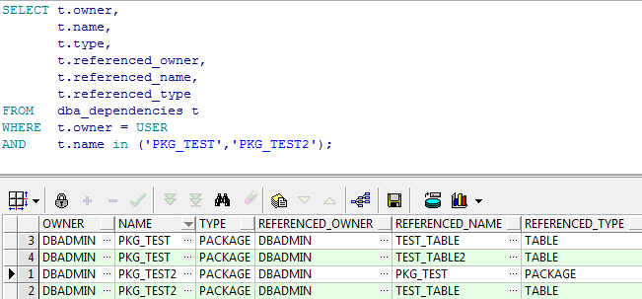
Dependencies (Зависимости)
create table test_table (id number);
create table test_table2(id number);
CREATE OR REPLACE PACKAGE pkg_test AS
t_1 test_table%ROWTYPE;
t_2 test_table2%rowtype;
END;
CREATE OR REPLACE PACKAGE pkg_test2 AS
t_1 test_table%ROWTYPE := pkg_test.t_1;
END;
Группа разработки Oracle 2015 Бобович Павел

Slide 29
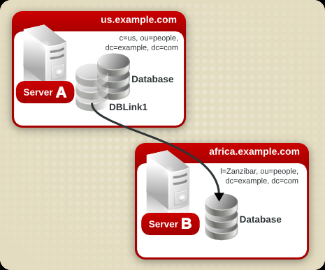
DBlink
Группа разработки Oracle 2015 Бобович Павел

Slide 30
Запуск удаленных процедур (через dblink)
SQL> select sysdate@DB_LINK_TEST from dual;
SYSDATE
--------------
06.11.2015
SQL> select get_test@DB_LINK_TEST from dual;
GET_TEST
---------------
Hello world
Группа разработки Oracle 2015 Бобович Павел

Slide 31
Jobs
Dbms_Job
Группа разработки Oracle 2015 Бобович Павел

Slide 32
Jobs
Job предназначен для периодического запуска задач.
Указываем, что, когда и с каким интервалом запускать.
Информация о джобах - DBA_JOBS
О выполняющихся джобах - DBA_JOBS_RUNNING
Создание/управление джобами - DBMS_JOB
Особенность:
Транзакционный
Нет имени, номер задать нельзя, это выходной параметр
Группа разработки Oracle 2015 Бобович Павел

Slide 33
Jobs
DBMS_JOB.SUBMIT (
job OUT BINARY_INTEGER,
what IN VARCHAR2,
next_date IN DATE DEFAULT sysdate,
interval IN VARCHAR2 DEFAULT 'null',
no_parse IN BOOLEAN DEFAULT FALSE,
instance IN BINARY_INTEGER DEFAULT any_instance,
force IN BOOLEAN DEFAULT FALSE);
Parameter | Description
job | Номер джоба
what | PL/SQL-процедура для запуска (или PL/SQL блок или даже insert ☺)
next_date | Следующая дата запуска джоба
interval | Выражение, возвращающее тип Date следующего запуска джоба. Должно вычисляться для каждого будующего запуска или быть null.
no_parse | Если false – Oracle парсит what джоба, если true – оракл будет парсить what при первом запуске джоба. Зачем это? Например, создать джоб до создания таблицы, с которой работает джоб.
instance | Instance на котором должен запуститься джоб
force | Если true – любой положительный номер instance-а подходит, если false, то указанный instance должен быть запущен, иначе вы получите исключение.
Группа разработки Oracle 2015 Бобович Павел

Slide 34
Scheduler
DBMS_JOB считается устаревшей технологией и Oracle рекомендует использовать более мощный Scheduler (c 10g):
Логирование запуска джобов
Простой и мощный синтаксис (проще, но гораздо мощнее cron-а)
Запуск джобов за пределами БД, в ОС
Управление ресурсами между различными классами джоба
Возможность просмотра и графического управлений (Oracle SQL developer)
Возможность использования ресурсного плана(например, не запускать джоб при загрузке процессора более 70%)
Возможность указать максимальную длительность работы
Возможность указать последовательно задачи, которые надо выполнить, проверку результатов выполнения задач и ветвление
Группа разработки Oracle 2015 Бобович Павел

Slide 35
Scheduler
Информация о джобах щедуллера - DBA_SCHEDULER_JOBS
О выполняющихся джобах - DBA_SCHEDULER_RUNNING_JOBS
Создание/управление scheduler-джобами - DBMS_SCHEDULER
Пример интервала:
'FREQ=DAILY; BYDAY=SUN; BYHOUR=18;'
‘FREQ=MINUTELY;interval=5'
‘FREQ=HOURLY;interval=1'
'FREQ=DAILY; BYDAY=MON,TUE,WED,THU,FRI,SAT,SUN; BYHOUR=22;'
BEGIN
DBMS_SCHEDULER.CREATE_JOB (
job_name => 'my_java_job',
job_type => 'EXECUTABLE',
job_action => '/usr/bin/java myClass',
repeat_interval => 'FREQ=MINUTELY',
enabled => TRUE
);
END;
Группа разработки Oracle 2015 Бобович Павел

Slide 36
Scheduler
BEGIN
DBMS_SCHEDULER.CREATE_JOB(
job_name => 'pavlik_job',
job_type => 'PLSQL_BLOCK',
job_action => 'BEGIN INSERT INTO employees VALUES (7935, ''SALLY'', ''DOGAN'', ''sally.dogan@examplecorp.com'', NULL, SYSDATE,''AD_PRES'', NULL, NULL, NULL, NULL); END;',
start_date => SYSDATE,
repeat_interval => 'FREQ = DAILY; INTERVAL = 1');
END;
/
DBMS_SCHEDULER.DROP_JOB('pavlik_job');
Группа разработки Oracle 2015 Бобович Павел

Slide 37
Scheduler. Периодичность
requency_clause = "FREQ" "=" "YEARLY" | "MONTHLY" | "WEEKLY" | "DAILY" | "HOURLY" | "MINUTELY" | "SECONDLY"
interval_clause = "INTERVAL" "=" intervalnum
intervalnum = 1 through 999
bymonth_clause = "BYMONTH" "=" monthlist
monthlist = monthday ( "," monthday)*
month = numeric_month | char_month
numeric_month = 1 | 2 | 3 ... 12
char_month = "JAN" | "FEB" | "MAR" | "APR" | "MAY" | "JUN" |
"JUL" | "AUG" | "SEP" | "OCT" | "NOV" | "DEC“
byweekno_clause = "BYWEEKNO" "=" weeknumber_list - 1 through 53
byyearday_clause = "BYYEARDAY" "=" yearday_list - 1 through 366
bymonthday_clause = "BYMONTHDAY" "=" monthday_list - 1 through 31
byday_clause = "BYDAY" "=" byday_list - day = "MON" | "TUE" | "WED“…
byhour_clause = "BYHOUR" "=" hour_list - hour = 0 through 23
byminute_clause = "BYMINUTE" "=" minute_list - minute = 0 through 59
bysecond_clause = "BYSECOND" "=" second_list - second = 0 through 59
Группа разработки Oracle 2015 Бобович Павел

Slide 38
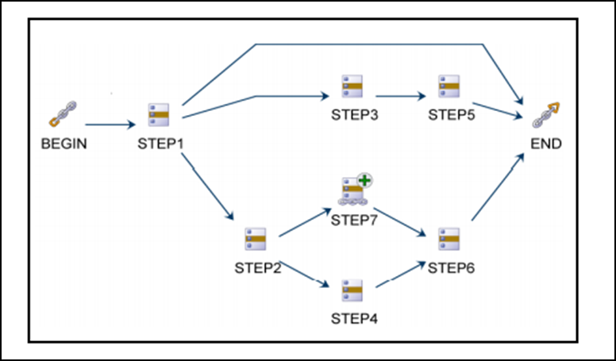
Scheduler. Chain-ы
Chain(цепочка) – именованная последовательность задач связанная вместе. Chain-ы являются средством, с помощью которого можно реализовать зависимости между задачами, в которых задачи стартуют в зависимости от результата одной или более предыдущих задач.
sys.dbms_scheduler.create_chain(chain_name=> ‘SCHEMA.CHAIN_MAIN',
…
sys.dbms_scheduler.define_chain_step(chain_name=>‘SCHEMA.CHAIN_MAIN',
step_name => 'PREP_AND_DO_START',
…
sys.dbms_scheduler.define_chain_rule(chain_name=>' SCHEMA.CHAIN_MAIN',
rule_name => SCHEMA.RULE_1',
condition => 'TRUE',
action => 'START “DO_DATA","PREP_AND_DO_START“
…
sys.dbms_scheduler.define_chain_rule(chain_name=> ‘SCHEMA.CHAIN_MAIN',
rule_name => 'SCHEMA.RULE_2_1',
condition => 'PREP_AND_DO_START COMPLETED',
….
sys.dbms_scheduler.enable(name => 'SCHEMA.CHAIN_MAIN');
Группа разработки Oracle 2015 Бобович Павел

Slide 39
Summarizing
Пакеты – инкапсуляция логически связанного кода в единое целое
Перегрузка процедур и функций как добавление нового функционала без изменения старого
Глобальные переменные пакеты - средство обмена данным между разными исполняемыми блоками кода
INLINE Pragma - указывает, что вызов подпрограммы должен быть встроен. Действует непосредственно на последующее описание или оператор, и на некоторые типы операторов
SERIALLY_REUSABLE Pragma - указывает, что состояние пакета необходимо только для одного серверного вызова, после этого вызова место для хранения переменных пакетов может быть использовано повторно, уменьшая перерасход памяти для длительных операций.
Conditional compilation Pragma - условная компиляция
Package Writing Guidelines – рекомендации оракл по написани кода пакетов
PL/SQL Source Text Wrapping – шифрование кода
Спецификация без тела - это хранение констант, исключений и типов и т.д.
Dependency – зависимости БД
DB Link – средство исполнения процедур и функций на удаленных БД
DBMS_JOB – простой средство эпизодического/периодического запуска заданий
Scheduler – новое, мощное средство БД (с 10g) для запуска заданий как БД так и ОС
Группа разработки Oracle 2015 Бобович Павел

Slide 40
Список использованных материалов
Функция
Процедура
Спецификация пакета
Тело пакета
PL/SQL Блок
INLINE Pragma
SERIALLY_REUSABLE Pragma
Conditional Compilation
Package Writing Guidelines
PL/SQL Source Text Wrapping
Compiling PL/SQL Units for Native Execution
Dependency
DBLink
DBMS_JOB
SCHEDULER
PL/SQL Language Fundamentals
PL/SQL limits
Группа разработки Oracle 2015 Бобович Павел

